Slide 1




TECNOLÓGICO NACIONAL DE MÉXICO
INSTITUTO TECNOLÓGICO DE FRONTERA COMALAPA
Alumno:
Jhony Benjamín Gómez Zacarías
Docente:
Francisco Javier Velázquez Mingo
Materia:
Estructura de datos
Carrera:
Ingeniería en Sistemas Computacionales
Semestre: 03 Numero de control: 241260006
Frontera Comalapa Chis 29 noviembre 2025

Slide 2
Introducción
En este proyecto se desarrolló una aplicación sencilla en JavaFX sobre el tema de Métodos de Ordenamiento. El programa cuenta con una ventana de bienvenida, un menú principal y una ventana donde se ingresan números para ordenarlos con distintos algoritmos, mostrando el resultado en pantalla.

Slide 3
Justificación
Se realizó este proyecto para practicar de forma más clara los ordenamientos, ya que al ingresar datos y ver el resultado se entiende mejor el proceso que solo hacerlo en papel. Además, permite aplicar varios métodos y observar cómo cambian los resultados según el algoritmo seleccionado.

Slide 4
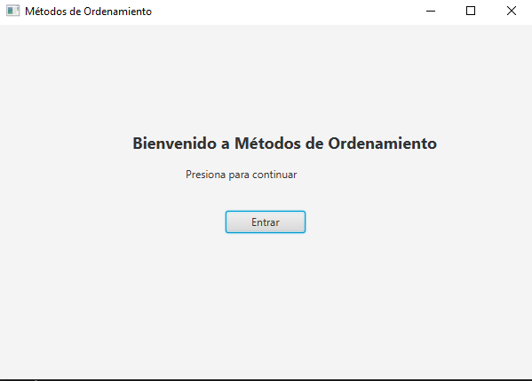
Ventana de Bienvenida
En esta pantalla se muestra el mensaje de bienvenida y el botón Entrar, que permite iniciar el programa y pasar al menú principal.Sirve para que el usuario tenga un inicio claro antes de comenzar a usar las opciones.

Slide 5
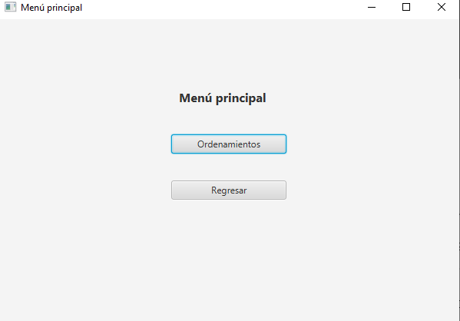
Menú principal
Aquí se muestra la opción Ordenamientos, para que el usuario pueda entrar directamente a la ventana principal del programa.También incluye un botón de Regresar para volver a la bienvenida.

Slide 6
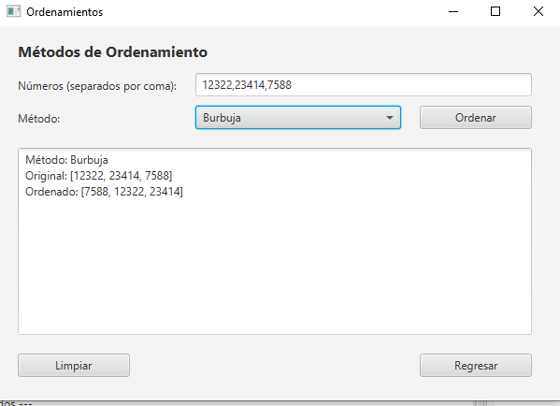
Ventana de ordenamientos
En esta ventana se ingresan números separados por coma, se selecciona el método de ordenamiento (burbuja, selección, inserción, merge o quick) y se presiona Ordenar.Los resultados se muestran en un área de texto con el arreglo original y el arreglo ordenado.

Slide 7
Conclusión
Con este proyecto se logró aplicar el tema de métodos de ordenamiento de manera práctica, usando una interfaz simple para ingresar datos y ver resultados. En general, el programa quedó organizado por ventanas y funciones, lo que facilita su comprensión y posible modificación.

Slide 8
Fuentes de información
Todos los ejercicios se iniciaron en la clase de la materia Estructura de datos con la ayuda del Ing. Francisco Javier, también se usaron dos herramientas importantes para realizar los ejercicios, las cuales fueron IntelliJ IDEA y Scene Builder. IntelliJ IDEA se utilizó para escribir, organizar y ejecutar el código en Java, mientras que Scene Builder se empleó para diseñar las interfaces gráficas de forma visual.

